Slide 1
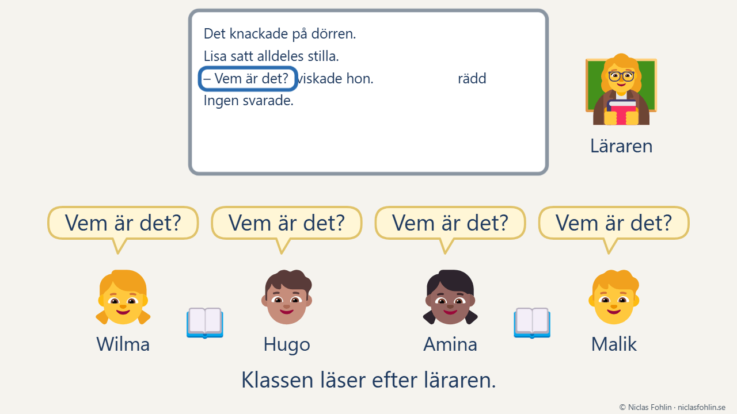
LATHUND
Högläsning i par
FILMEN
FILMEN · 29 SEKUNDER
Från texten till rösten
Läraren frågar hur Lisa känner sig. Wilma svarar.
Läraren skriver ordet rädd och ramar in repliken.
Klassen läser repliken efter läraren.
Malik säger vad han förstod och vad rösten gjorde.
Klicka på filmen för att spela den. Spelar filmen inte här? Se den på niclasfohlin.se/stodundervisning/hoglasning-i-par/lathund
© Niclas Fohlin · niclasfohlin.se/stodundervisning/hoglasning-i-par/lathund
Notes:
Högläsning i par, filmen: Från texten till rösten. © Niclas Fohlin · niclasfohlin.se/stodundervisning/hoglasning-i-par/lathund Bilderna i filmerna: Fluent Emoji, © Microsoft Corporation, MIT-licens.

Slide 2
LATHUND
Högläsning i par
METODEN · 1/4
PASSLÄNGD
GRUPP
FREKVENS
INNEHÅLL
20 minuter
Från fyra elever till en hel klass
Tre till fem pass i veckan i åtta veckor
Nästa del av parets bok
SÅ FUNGERAR INSATSEN
PASSETS FYRA DELAR
I åtta veckor läser klassen högt i par, i pass om 20 minuter. Varje pass har fyra delar: Texten, Visa, Läs för en lyssnare och Återkoppling. Vecka 1–5 har var sin av de fem strategierna.
Paret håller ihop alla åtta veckor och läser vidare i en bok som de har valt tillsammans. I varje pass lyssnar du på dagens par, som är högst fyra par i en klass och alla par i en liten grupp. I vecka 6 och 7 förbereder eleverna var sin bilderbok, och i vecka 8 läser de den för yngre elever eller någon hemma.
DEL
EXEMPELFRASER
1 · Texten
”Berätta vad som hände förra gången.”
”Hur tror ni att huvudpersonen känner sig nu?”
Vad säger texten?
2 · Visa
”Lyssna när jag läser det på två sätt.”
”Vad förstod ni bättre nu?”
Hur ska det låta, så att lyssnaren förstår?
TRE SAKER ATT HÅLLA FAST VID
Innehållet först. Varje pass börjar med vad texten säger, och rösten ska föra fram det.
3 · Läs för en lyssnare
”Säg först vad du förstod.”
”Jag förstod att han var rädd, för att du viskade.”
Alla läser samtidigt. De läser i kör eller i par. Ingen läser i tur och ordning inför klassen.
Vad förstod lyssnaren?
Lyssnaren svarar med två meningar. Vad hen förstod och vad rösten gjorde.
4 · Återkoppling
”Många pausade före det spännande, och då blev det spännande.”
Vad tar vi med oss?
ARBETSFORM
I par (paren pratar om sin bok) → läraren visar (alla läser efter dig) → i par igen (en läser, en svarar) → gemensamt (du säger vad du hörde)
Eleverna läser utan klocka och i lyssnarens takt.
© Niclas Fohlin · niclasfohlin.se/stodundervisning/hoglasning-i-par/lathund
Notes:
Högläsning i par, metoden. Klassen läser högt i par tre till fem dagar i veckan. Eleverna lär sig fem strategier för att läsa så att den som lyssnar förstår och känner det texten säger. Paret läser vidare i en bok som de har valt tillsammans. De åtta veckorna slutar med att eleverna läser för yngre barn eller för någon hemma. © Niclas Fohlin · niclasfohlin.se/stodundervisning/hoglasning-i-par/lathund

Slide 3
LATHUND
Vi kör ett pass i åk 3: Repliken, vecka 3
ETT PASS · 2/4
STÄLLET DU VISAR PÅ TAVLAN
20 MINUTER, STEG FÖR STEG
Hunden vid dörren
Det knackade på dörren. Lisa satt alldeles stilla.
– Vem är det? viskade hon.
Ingen svarade.
TID
VAD HÄNDER
Före
Förberedelse
Välj stället och visa det stort på tavlan.
0–⁠3
1 · Texten
Paren gör high five och berättar om förra gången. De svarar varandra på dagens fråga. ”Hur tror ni att huvudpersonen känner sig nu?”
LÄRAREN SÄGER
”Hur känns det för Lisa här?”
3–⁠6
2 · Visa
Skriv ordet i marginalen, sätt tecknet, läs utan och med strategin. Alla läser efter dig. ”Lät det som att Lisa var rädd?”
”Säg först vad du förstod.”
6–⁠18
3 · Läs för en lyssnare
Paren läser vidare, ett stycke var, svarar varandra och sätter en lapp där de slutar. Du lyssnar på dagens par. ”Hur känns det för honom här?”
18–⁠20
4 · Återkoppling
En sak om texten och en om rösten. ”Många läste replikerna med personens känsla, och då förstod lyssnaren hur det kändes.”
DET JAG FÖRBERETT Början av Hunden vid dörren står stort på tavlan, med repliken att visa. Paren har böcker och lappar framme, och dagens par är fyra.
© Niclas Fohlin · niclasfohlin.se/stodundervisning/hoglasning-i-par/lathund
Notes:
Högläsning i par, ett pass del för del med ett exempel. © Niclas Fohlin · niclasfohlin.se/stodundervisning/hoglasning-i-par/lathund

Slide 4
LATHUND
De fem strategierna
MALLEN · 3/4
LÄS SÅ ATT LYSSNAREN FÖRSTÅR OCH KÄNNER DET TEXTEN SÄGER
FRÅGA FÖRST VAD SOM HÄNDER, OCH SEDAN HUR DET SKA LÅTA
STRATEGIN
TECKNET
FRÅGA DIG
1 · Tankepausen
/ kort paus, // lång paus
Var börjar en ny tanke?
2 · Frågan och utropet
ring runt ? och !
Säger hen något, undrar hen eller ropar hen?
3 · Repliken
ruta runt det som sägs
Vem säger det, och hur känns det?
4 · Det viktiga ordet
streck under
Vilket ord är viktigast?
5 · Lyssnarens takt
~ långsamt vid det viktiga
Hänger lyssnaren med?
Lyssnarens två meningar: ”Jag förstod att …” och ”Jag hörde att du …”
© Niclas Fohlin · niclasfohlin.se/stodundervisning/hoglasning-i-par/lathund
Notes:
Högläsning i par, mallen som används under passet. © Niclas Fohlin · niclasfohlin.se/stodundervisning/hoglasning-i-par/lathund

Slide 5
LATHUND
Vad du behöver för ett pass
MATERIAL · 4/4
BOKKRAV 1
BOKKRAV 2
BOKKRAV 3
Rätt nivå
Något att säga
Röster
Båda i paret läser fel på högst 5 ord av 100 i boken
Innehåll som väcker en känsla eller en tanke
Repliker, frågor och utrop, där strategierna behövs
VAR TEXTERNA FINNS
CHECKLISTA
Parets bok. Paret väljer den ur din back eller i biblioteket.
☐ Före vecka 1: bokat en yngre klass, satt ihop paren, delat dem i grupper om högst fyra par och valt två eller tre böcker per par. Skrivit ut affischen på A3 och kopierat lappen hem, lyssnarprotokollet och provtexten, och ordnat något att spela in med. I åk 2–3 är provtexten Var är mössan? I åk 4–5 är provtexten Källaren.
Stället du visar. Ur högläsningsboken eller en kort text.
Strukturerna. En dikt eller en artikel ur 8 Sidor.
☐ Valt ett ställe till varje pass i veckan, och lagt fram två eller tre böcker till par som snart har läst ut sin bok.
Materialet. Lektionskortet, affischen, strukturerna, Läsarens förberedelse, lappen hem, provtexterna och protokollet, i Materialet.
☐ Före vecka 6: lånat omkring två korta bilderböcker per elev, kopierat Läsarens förberedelse och bestämt med de yngres lärare vem varje elev läser för.
UPPFÖLJNING
Vecka 1: Eleven läser provtexten tyst, säger vad den handlar om och läser den sedan högt. Spela in läsningen och fyll i lyssnarprotokollet.
PÅ BORDET NÄR PASSET BÖRJAR
Parets bok, med en lapp där paret slutade
Affischen på väggen
Varje pass: Lyssna på dagens par, och skriv på klasslistan hur varje elev klarar veckans mål och vad hen ska pröva.
Stället du visar, stort på tavlan
Vecka 8: Samma provtext, inspelning och protokoll. Spela upp 20 sekunder från vecka 1, och låt eleven säga vad hen hör nu.
© Niclas Fohlin · niclasfohlin.se/stodundervisning/hoglasning-i-par/lathund
Notes:
Högläsning i par, materialet: krav, var det finns, vad som ligger på bordet, checklistan och uppföljningen. © Niclas Fohlin · niclasfohlin.se/stodundervisning/hoglasning-i-par/lathund

